Slide 1
مدیریت توسعه و قرارداد
سیستم های نمک زدایی
پژوهشکده آب و خاک آبادیس
حمید رضا کشفی

Slide 2

برآورد
Opex
Capex

Slide 3

فهرست بها

Slide 4
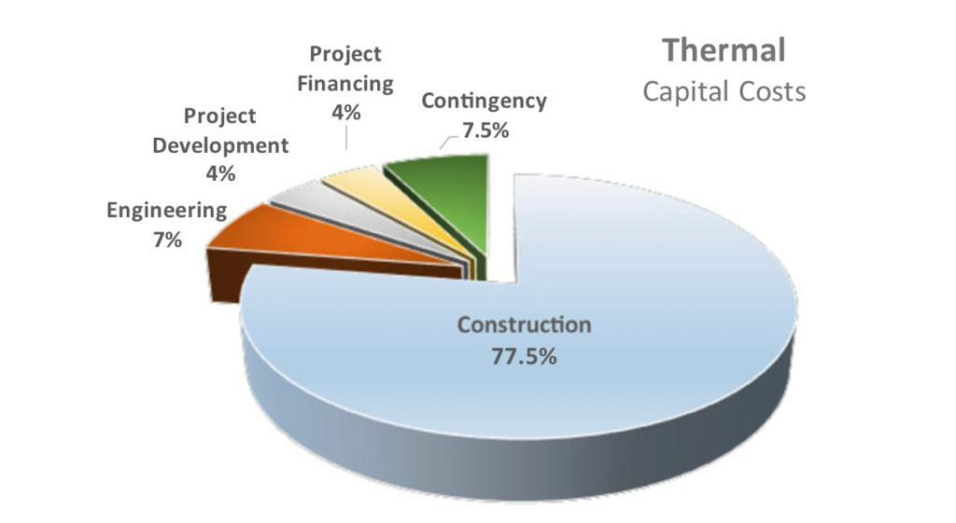

Slide 5
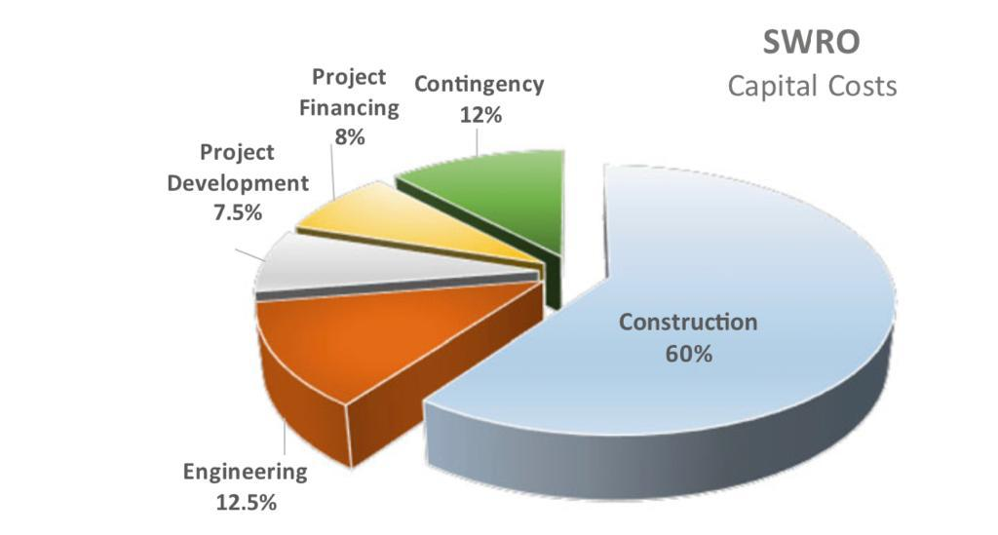

Slide 6
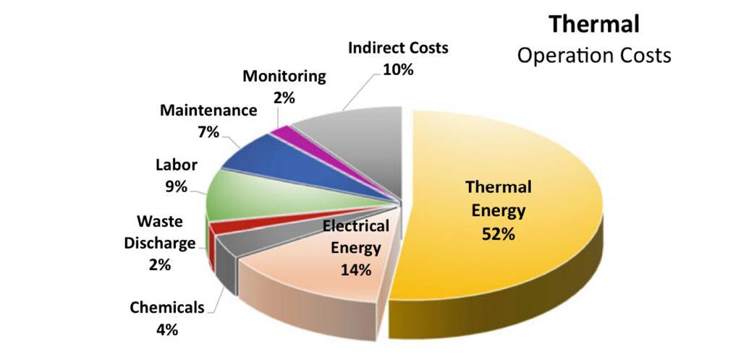

Slide 7
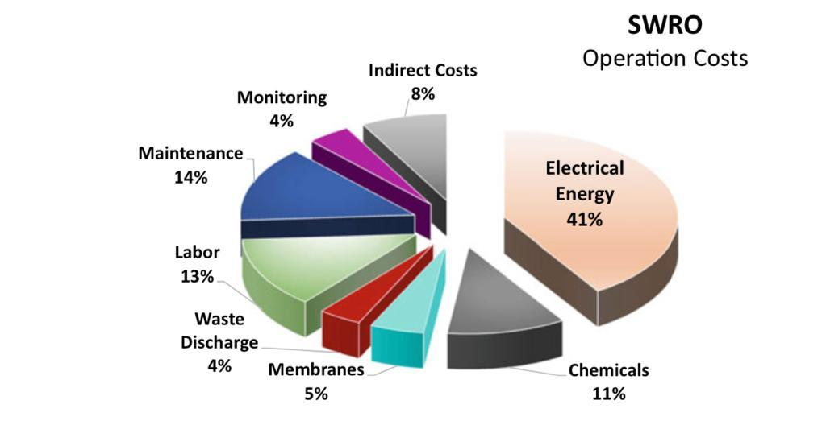

Slide 8
Capex در ایران

Slide 9
Opex در ایران

Slide 10

چه نوع قراردادی مناسب تر است؟

Slide 11


P
rocurement

Slide 12

P
C
rocurement
onstruction

Slide 13

E
P
C
ngineering
rocurement
onstruction

Slide 14


1401/06/15

Slide 15




DOB
B
O
D
esign
perate
uild

Slide 16



BOT
B
O
T
uild
perate
ransfer

Slide 17

1401/06/15

Slide 18



BOO
B
O
O
uild
wn
perate

Slide 19
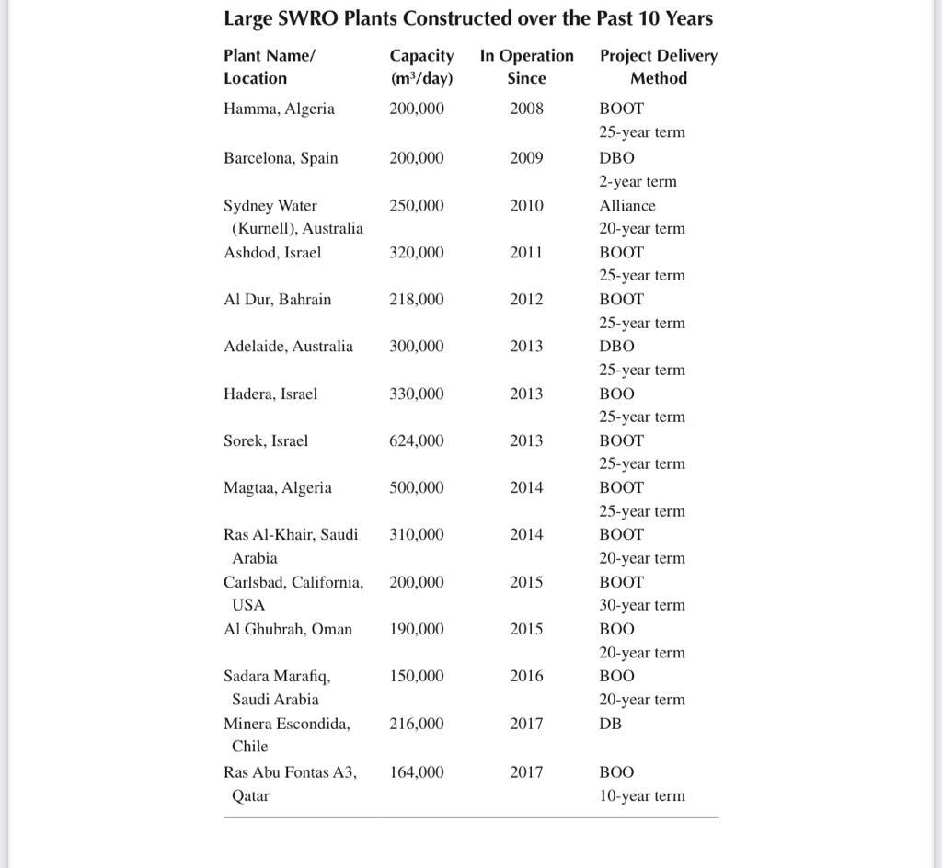

Slide 20
مدیریت نتیجه محور چیست ؟
Result Based Management
  تجمیع حد اکثری عوامل اجرایی در اجرای یک پروژه
  حذف کامل فرآیند های متعددو غیر متمرکزو تجمیع فعالیت ها در یک نهاد
  حذف دخالت های فنی و ساختاری در روند کار
  انجام هر گونه پرداخت به ازای محصول تولید شده و نه انجام فرآینداجرایی

Slide 21

قرارداد عملکرد مبنا
PBC
Performance Base Contract

Slide 22
قرارداد عملکرد مبنا چیست ؟
Performance Based Contract
  قراردادهای
  بلند مدت و نتیجه محور
  تنها مراوده مالی بین طرفین فقط در محدوده کمیت و کیفیت محصول ( کالا یا خدمات ) میباشد.

Slide 23
سیر تدریجی مدیریت های فرآیند محور به مدیریت نتیجه محور
PBC
EPC
فرآیند محور کامل
C
ppp
E
نتیجه محور کامل
D
DBO
P
PC

Slide 24
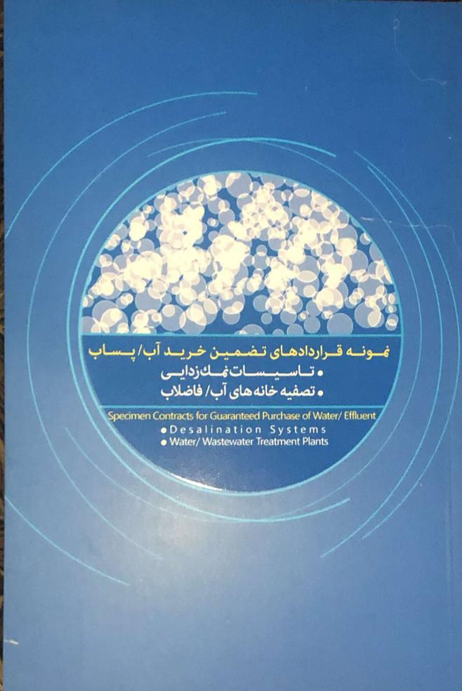

Slide 25
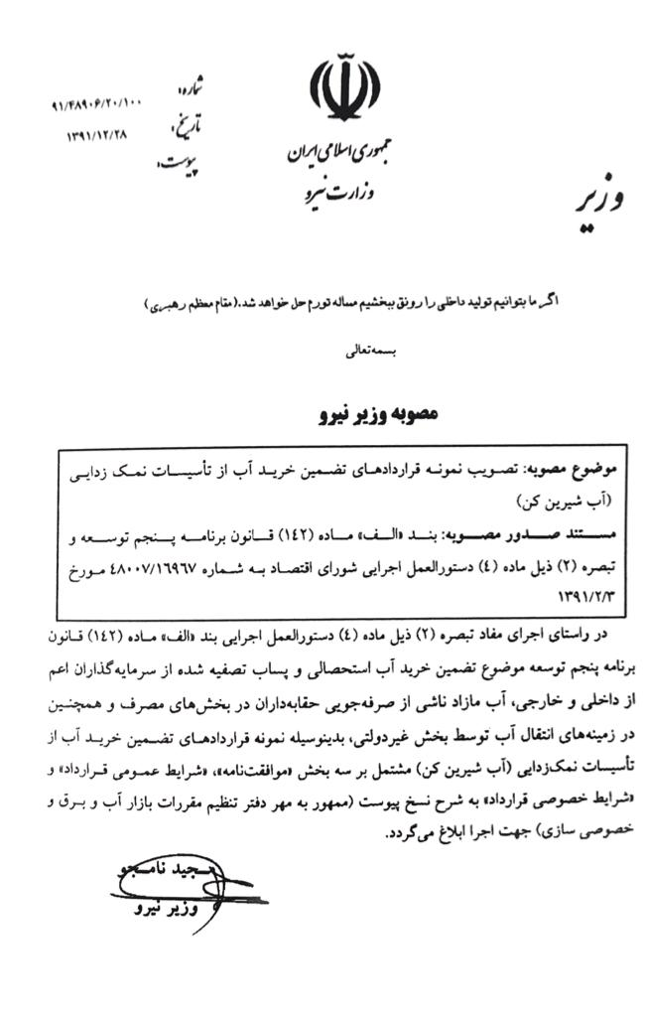

Slide 26





Slide 27
روند راهبری تاسیسات آب شیرین کن در قراردادهای BOO و BOT
ابلاغ قرارداد
قطعیت
شروع بهره برداری
تجاری
خرید محصول توسط خریدار
پیشبرد
ساخت
بهره برداری
انتقال
مالکیت
1401/06/15

Slide 28
روند راهبری تاسیسات آب شیرین کن در قراردادهای BOO و BOT
شروع احداث
شروع بهره برداری
دوره مجاز
دوره پیشبرد
دوره احداث
دوره
بهره برداری تجاری
تاریخ نفوذ
تاریخ قطعیت
پایان احداث
انتقال یا مالکیت پروژه

Slide 29
چند نکته مهم در تنظیم قراردادها

Slide 30
ضمانت عملکرد
1402/10/13

Slide 31
Efficiency

Slide 32
مشخصات کمی و کیفی
آب خام

Slide 33
نقطه تحویل
آب خام-آب تولیدی

Slide 34
برنامه ریزی جهت توقف های قابل پیش بینی

Slide 35

با تشکر
1402/10/13

Slide 36
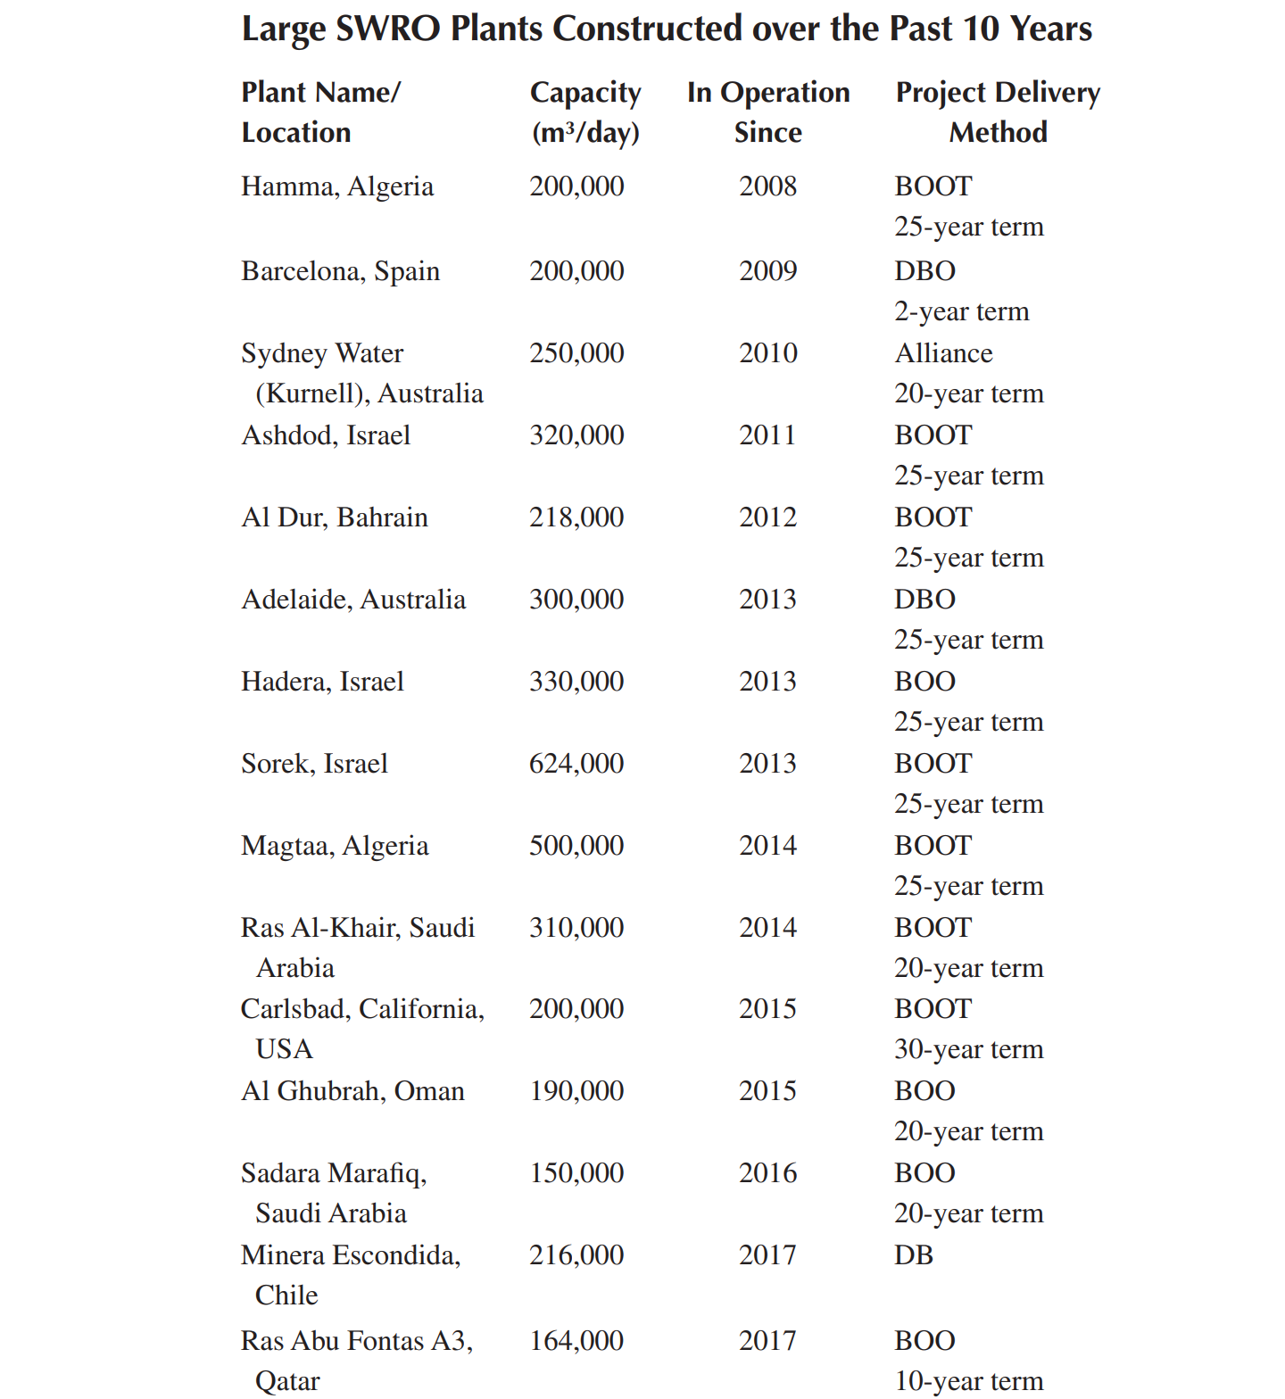
نمونه قراردادهای بلند مدت

Slide 37
زمان اخذ تضامین از سرمایه گذار در یک قرارداد مشارکتی
آزاد سازی ضمانتنامه شرکت در مناقصه
دوره مجاز
دوره پیشبرد
دوره احداث
دوره
بهره برداری تجاری
ضمانت نامه پیشبرد
ضمانت نامه اجرا
انتقال یا مالکیت پروژه
ضمانت نامه انتقال

Slide 38
با سپاس از شما
حمید رضا کشفی
Kashfi.hr@gmail.com
09121781812

